Slide 1







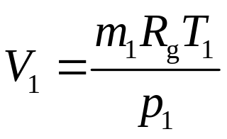
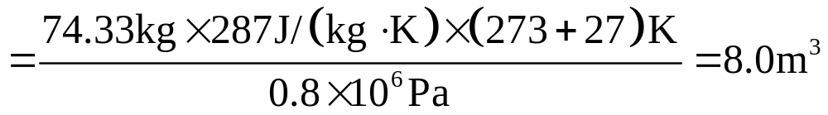
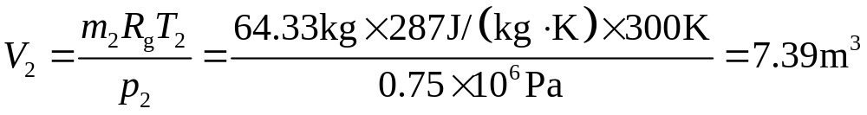
A413277
有一可自由伸缩不计张力的容器内有压力
，温度
℃的空气
。由于泄漏，压力降至
，温度不
变。秤重后发现少了
。不计容器热阻，求过程中通过容器
的换热量。已知大气压力
，温度
℃。
解 方法一
取容器为控制容积，先求初终态容积。初态
终态

Slide 2


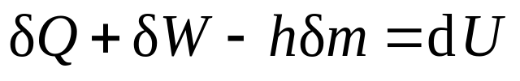

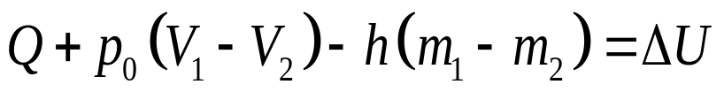
泄漏过程是不稳定流动放气过程，微元过程的能量守恒程式
加入系统的能量
离开系统的能量
系统储能的增量
容器无热阻—
容器内空气温度维持不变，比焓及比热力学能是常数；
不计张力—
空气与外界仅交换容积变化功，即环境大气对之作功。

Slide 3
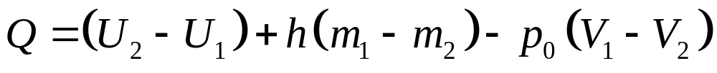
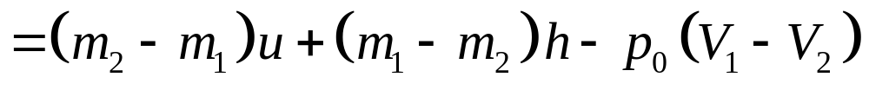
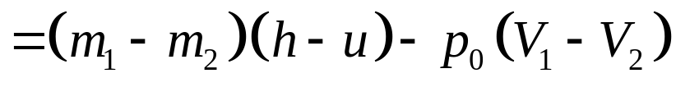
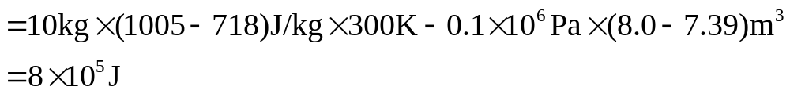


方法二
取初始时容器内全部空气为热力系——闭口系。
终态空气分两部分，一部分留在容器内；
另一部分在大气中（虚构边界使之与大气分开），压力
，温度为

Slide 4

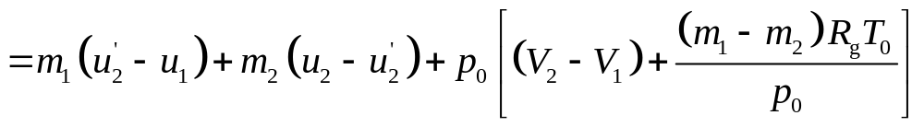
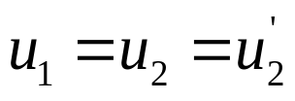
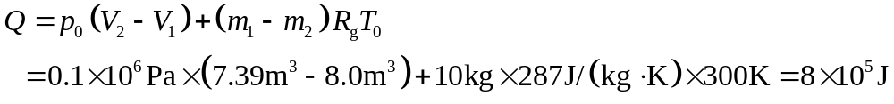
能量方程
分别表示漏入大气中空气的比热力学能和体积
空气的热力学能差
热力系体积变化而与外界交换的功
过程中空气温度不变且等于环境大气温度，空气比热力学能
0
选取热力系不同，能量方程随之改变
返回

